Slide 1

Оптимизиране на разходите в животновъдните стопанства чрез работа с високо технологични машини
доц. д-р инж. Неделчо Делчев

Slide 2


За да оптимизираме разходите в животновъдните стопанства, трябва да имаме отговори на следните въпроси:
Как да бъдем успешни на конкурентния пазар?
висока производителност
ниска себестойност
Как се постига висока производителност?
с механизация и автоматизация на производствените процеси
с организация на производствените процеси
Как влияе високата производителност на себестойността на продукцията?
използването на техника с ненужно висока производителност, води до неоправдани разходи за закупуването и особено за нейната поддръжка
оптимална техника – икономически ефективно производство. Трябва да се смята!
Какво е високотехнологична машина от гледна точка на използването и?
да извършва по-голям брой операции в различни условия
да работи качествено и малко да се влияе от човешкия фактор

Slide 3
70 % от всички операции в смесените земеделски стопанства са товаро-разтоварни и транспортни !*
*Според проф. Bernhardt
Вътрешни и извън стопански транспортни дейности за 1 година- т/1000 декара
Зърно
Силаж/
тор
Вътр.стопански
Извънстопански
Сено
Зах.цвекло
Семе,торове
Седмици в годината
Увеличаващите се разстояния между стопанските дворове и полетата, както и до клиенти и доставчици, изискват все по-разумна логистика!
Notes:
Месеци в годината

Slide 4

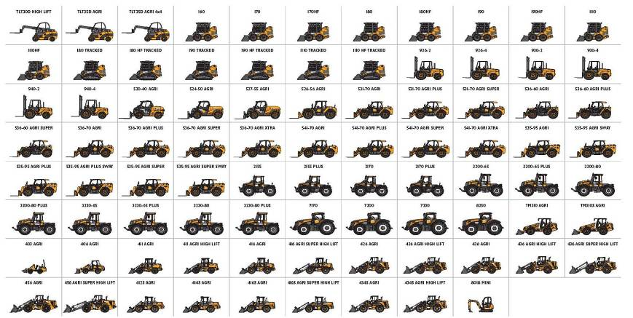
Високо технологични машини за професионална работа в животновъдството, предлагани от ОПТИКОМ ООД
Над 100 машини предназначени за аграрния сектор

Slide 5
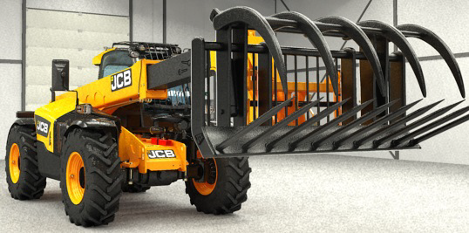
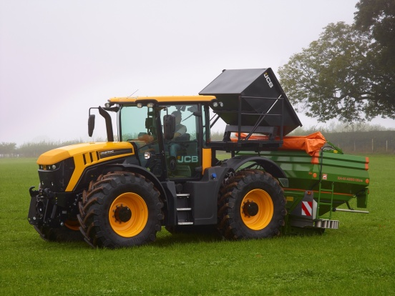
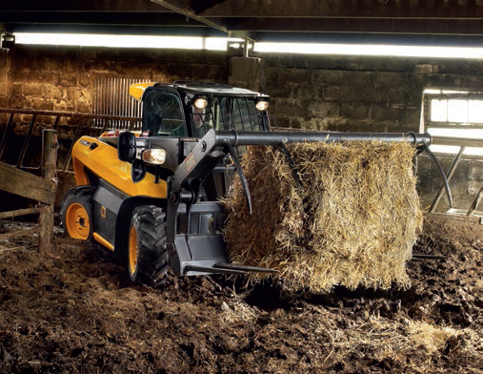
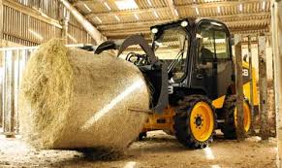
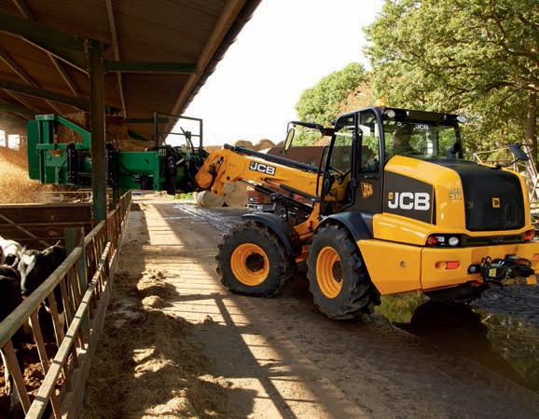
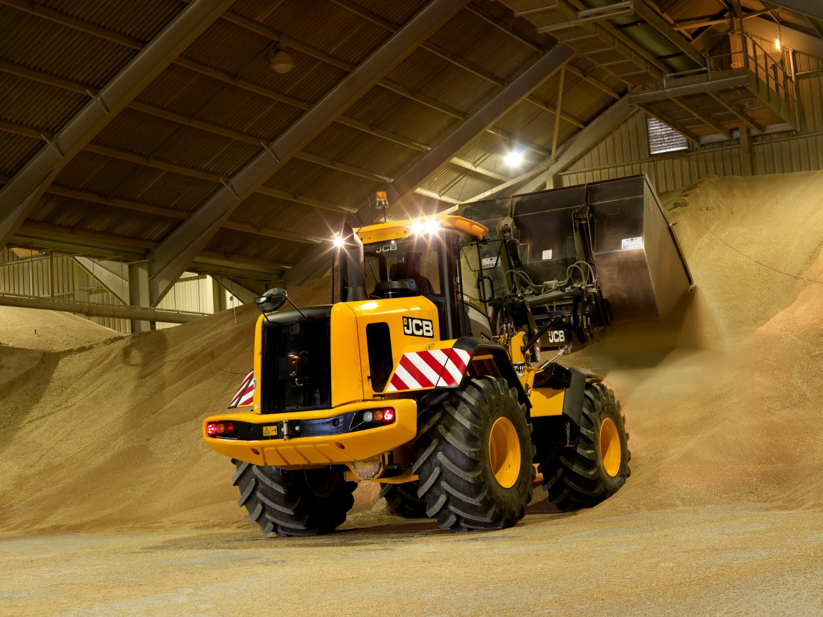
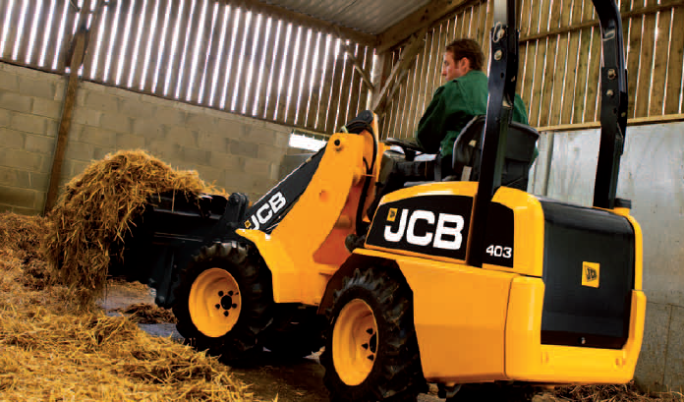
Най-използваните машини JCB в България
Телескопични товарачи
Високоскоростни трактори Fastrac
Skid Steer - високо маневрени товарачи
Мини телескопични товарачи
Телескопични товарачи с шарнирна рама
Челни товарачи
Компактни челни товарачи

Slide 6
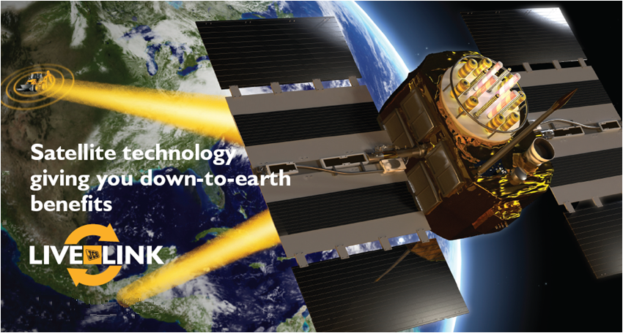
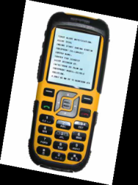
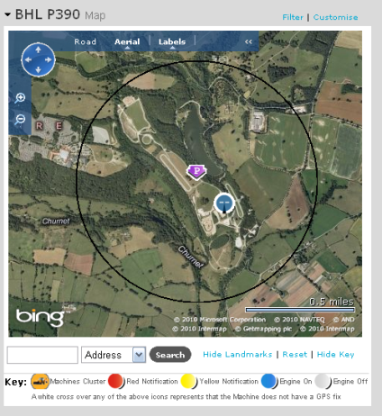
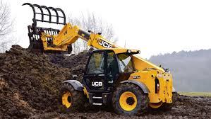
LiveLink – телеметрична система за оптимизиране на производствената и техническата експлоатация
Връзка между машина и персонален компютър /офис/ или мобилен телефон. Изпращане на е-mail и др.
Чрез тези системи се следи местоположението на машините, техническото им състояние, отчита се работата и т.н., а също така се използват и за предпазване от кражба и злонамерени въздействия.
Измерват се всички необходими параметри (критична информация) за управление на цялостния бизнес

Slide 7

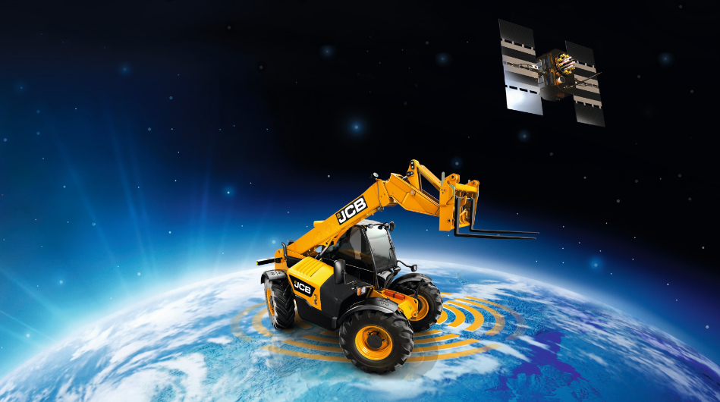
Данните от работата на машината се съхраняват и могат да се ползват и анализират по всяко време.
LiveLink на JCB предоставя следната управленска информация за машините:
- Моточасове на машината и на целия машинен парк
- Предупреждения за проблеми в машината
- Местоположение
- Отчет за поддръжка и предупреждения за проблеми
- Отчетност за времето на бездействие*
- Отчетност за разхода на гориво*
- Ниво на гориво*
- Информация за проблеми в реално време
- Отчетност за историята на събитията
- Отчети за машина и машинен парк
- Предупреждение за използване на машината извън зададената зона
- Предупреждения за използване на машината извън работното време
- Персонализираните отчети могат да бъдат изпращани ежедневно, седмично или месечно директно по електронна поща

Slide 8
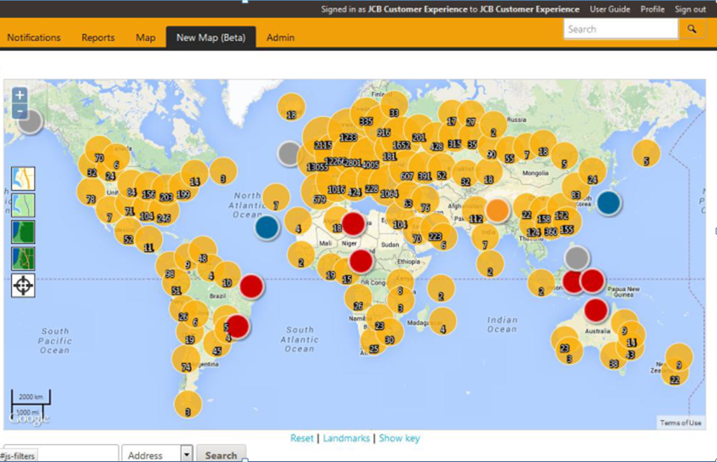
JCB машините по света

Slide 9
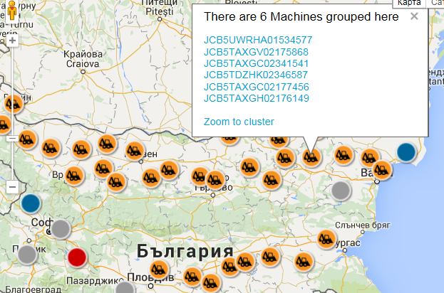
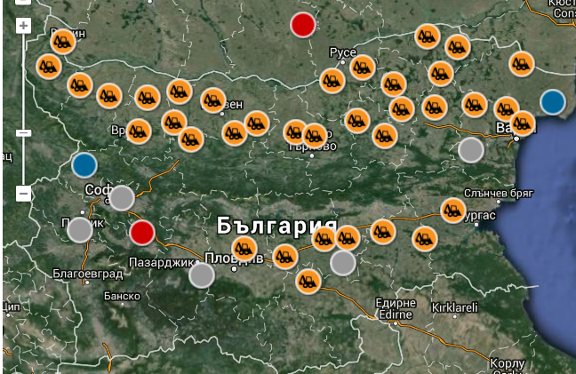
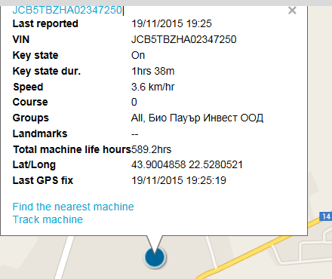
Какво правят JCB машините в България на 19.11.2015г в 19 часа и 13 минути

Slide 10
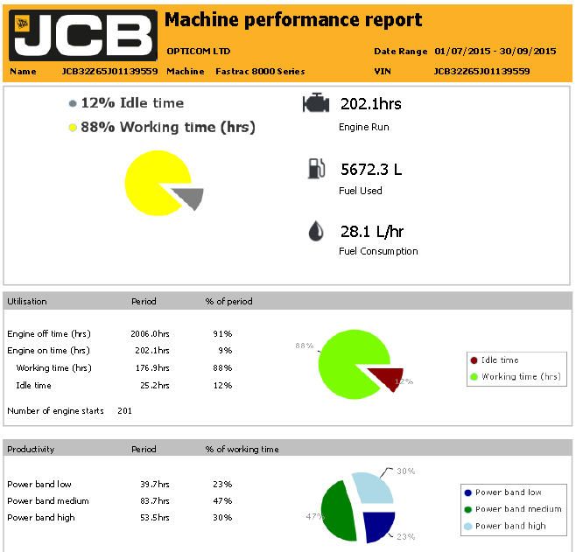
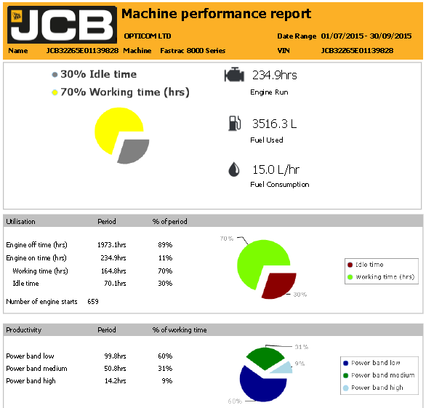
Високо технологичните машини JCB - информацията е в основата на ефективното използване на техниката и оптимизиране на разходите.
Сравняване работата на два трактора Fastrac 8310, работещи на българските поля.

Slide 11
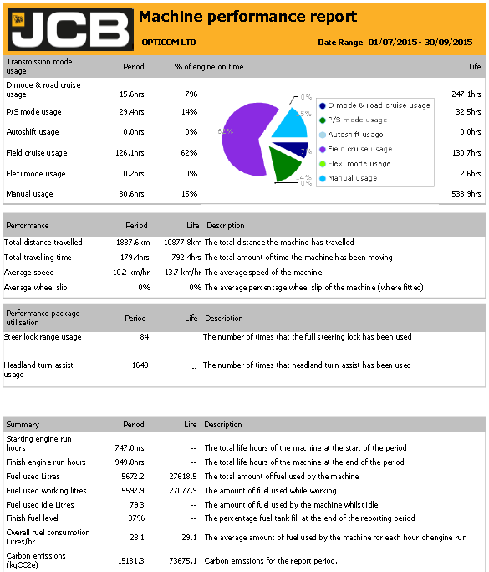
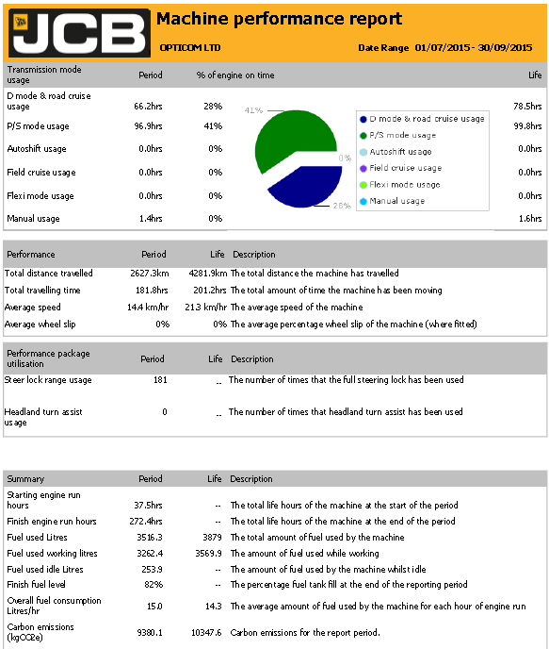
Всяки притежател на машините JCB има пълна информация за целия жизнен цикъл на машината

Slide 12
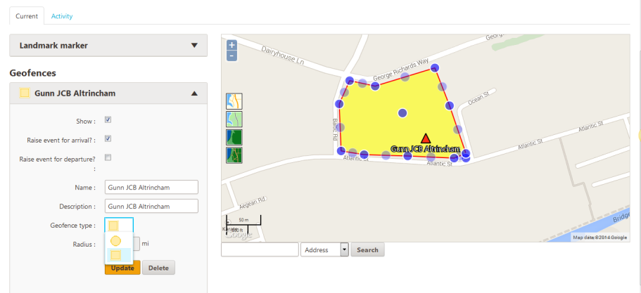
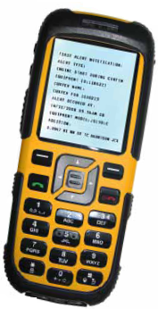
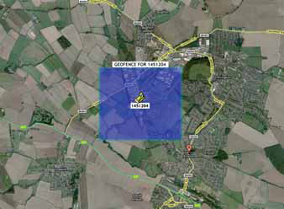
LIVELINK - Фундаментални предимства
ефективно използване на машината
ефективна техническа поддръжка
сигурност - при кражба и нерегламeнтирано използване
пълна информираност

Slide 13
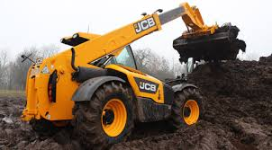
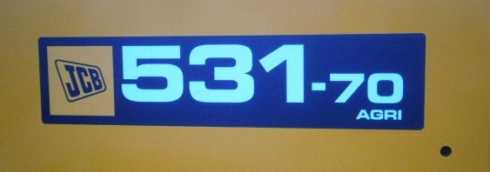
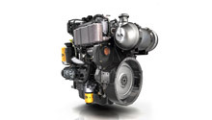
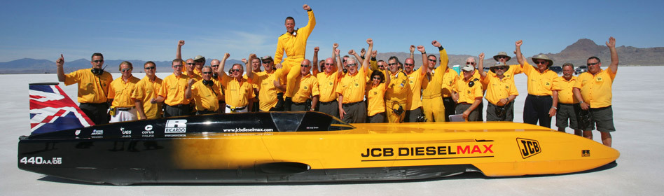
Телескопични товарачи
Проектирани за условията в които ще работят – земеделието и най-тежкия сектор – животновъдство. ВСИЧКО СЕ ПРОИЗВЕЖДА ОТ JCB.
Разликата между индустриалните и аграрни телескопични товарачи
Най-бързия дизел в света - 563.418 км/ч, август 2006 г., Соленото езеро, САЩ .
1. Двигател - от 15% до 40% по-мощен, заради динамиката на работа – 109, 125 и 145 к.с.

Slide 14
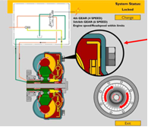
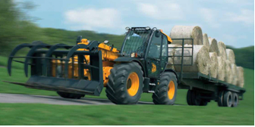

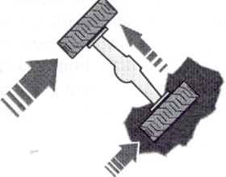
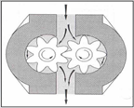
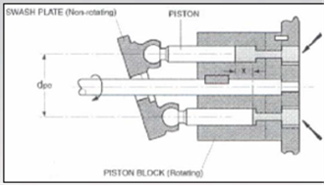
2.Трансмисия – с „Torque Lock“ - икономия на гориво до 5%. Подходящ за транспорт.
3. Задвижване – 2К4/4К4 – икономия на гориво и гуми. Подходящ за транспорт.
4. „limit slip” - блокаж само когато трябва – производителност и икономия на гориво.
5. Хидравлични помпи - зъбни помпи с общ дебит 82 l/min срещу бутално-аксиална помпа с дебит 140 l/min- производителност и икономия на гориво.

Slide 15
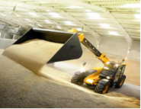
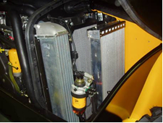
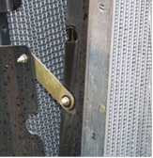
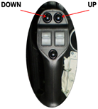
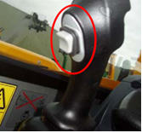
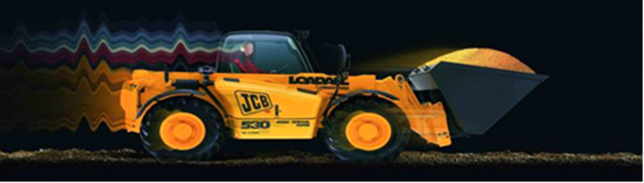
6. Време за един цикъл – 30,8s срещу 20,9s - до 32% по- висока производителност.
7. Охлаждане – охладителен пакет с широки процепи на радиаторите – за работа в запрашени среди + самопочистване.
8. Стабилизираща система на стрелата (SRS) - манипулиране насипни товари с висока скорост на неравни терени – производителност и прецизност.
9. Трансмисия – дублирано управление – всичко с една ръка, втората на волана. Проектиран за висока производителност.

Slide 16
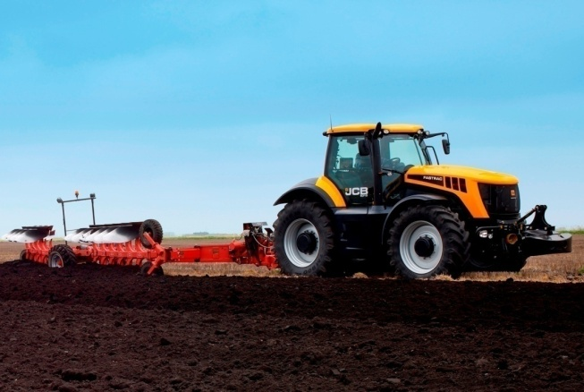
FASTRAC -високотехнологични и високоскоростни трактори
Концепцията Fastrac
целораменен - предпазване на възлите
еластично окачване - комфорт
спирачна система - ABS - сигурност
оптимално разпределение на теглото - сцепление
просторна луксозна кабина - грижа за водача
висока работна скорост - време и производителност
отделна хидравлична система - биомасла
3 места за агрегатиране - универсалност
движение по магистрали, без винетка - време,разходи

Slide 17
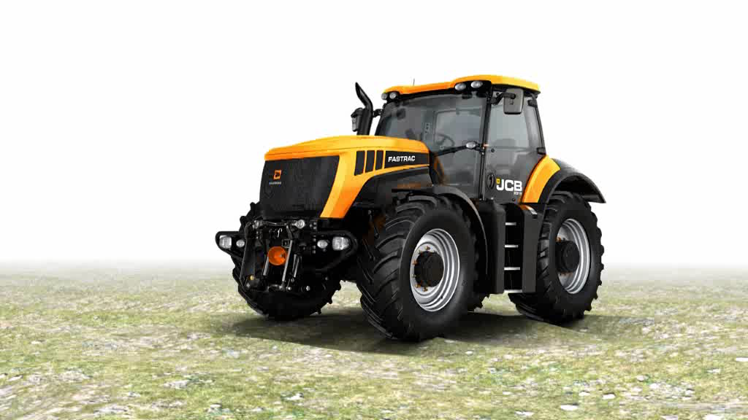
FASTRAC – еластичното окачване
Да забравим, че тракторите друсат !

Slide 18
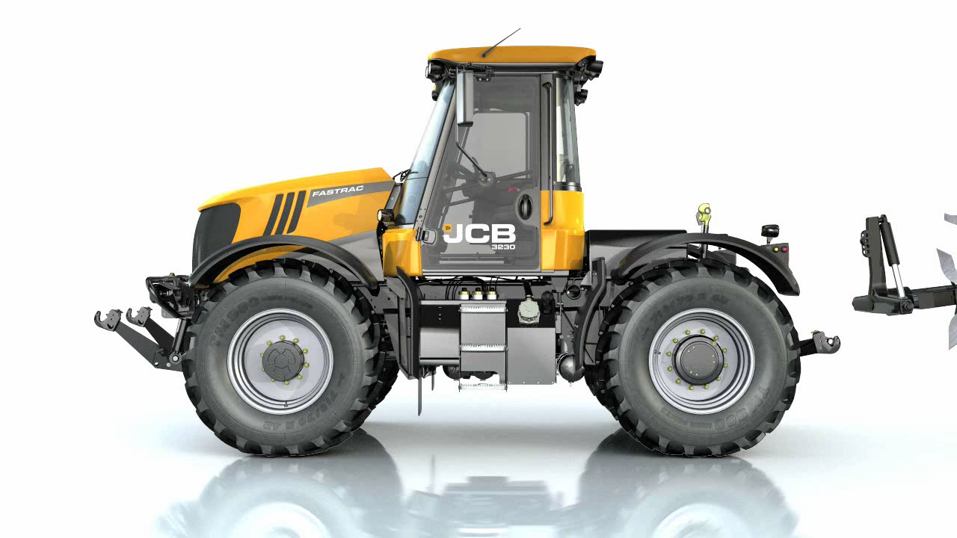
FASTRAC – самонивелиране, скорост, производителност

Slide 19
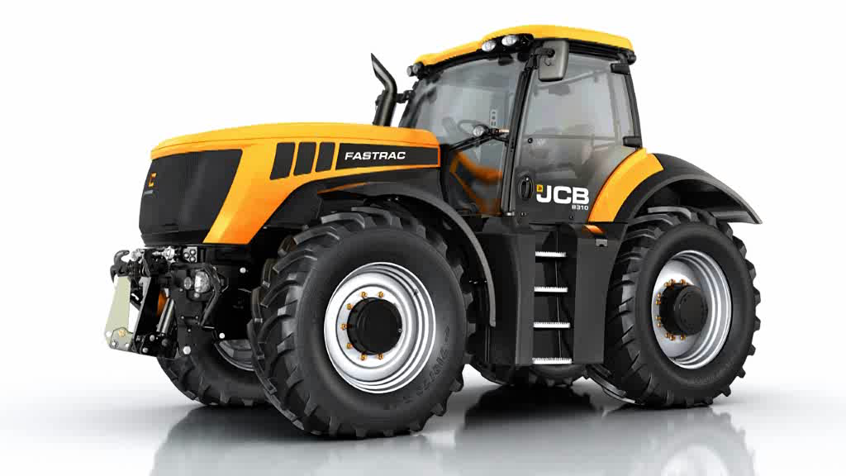
FASTRAC – серия 8000
2 модела:
8280 – 280 к.с. и 1195 Nm въртящ момент
8310 – 306 к.с. и 1310 Nm въртящ момент
Двигател – SISU 8,4 литра
  Нова безстепенна трансмисия (uprated ML280)

Slide 20
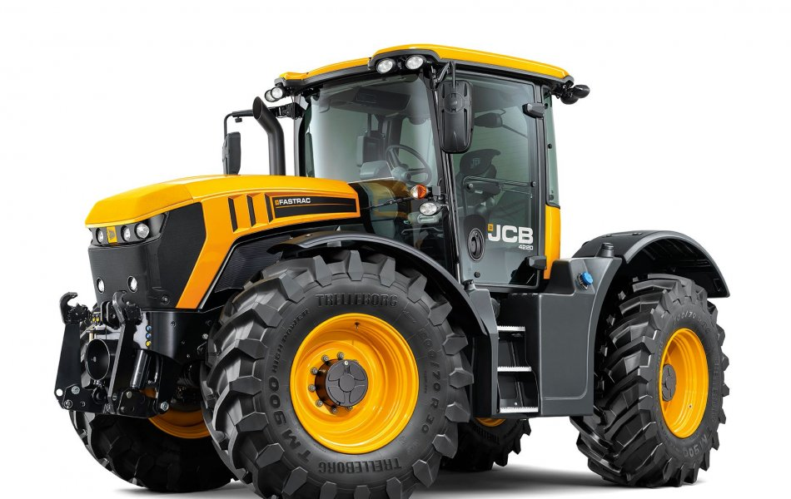
FASTRAC – серия 4000
модел | Fastrac 4160 | Fastrac 4190 | Fastrac 4220
Максимална мощност, к.с. | 175 | 208 | 230
Max върт. момент, Nm | 750 | 850 | 950
Трансмисия | V-Tronic CVT | V-Tronic CVT | V-Tronic CVT
Товароподемност на навеса(кг) | 6000 | 7000 | 8000
Експлоатационно тегло(кг) | 8340 | 8340 | 8340

Slide 21
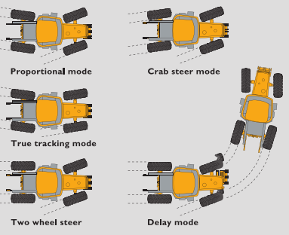
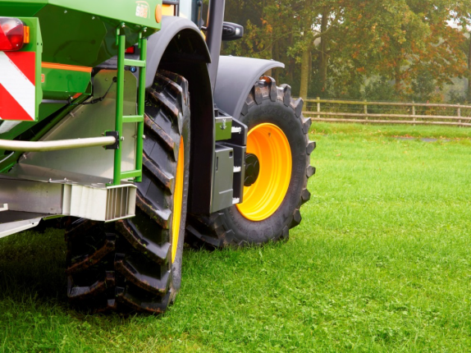
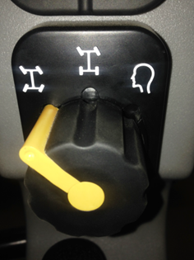
FASTRAC –предимства спрямо конвенционалните трактори
Недостижим комфорт - предно и задно еластично окачване
Безопасност при движение - сигурно управление и спиране с ABS
Здравина и стабилност - конструкция с цяла рама
Оптимално разпределение на теглото - постоянно сцепление с минимално буксуване
Висока скорост - 65-80 км/ч
Просторна и комфортна кабина - истинска кабина за двама
Трето място за агрегатиране - комунална дейност/земеделие
!!! ДВИЖЕНИЕ ПО МАГИСТРАЛИ - актуална тема
FASTRAC 4000 – четири управляеми колела

Slide 22
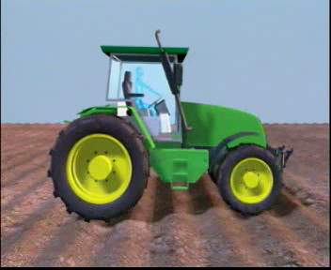
Да се повозим на конвенционален трактор и Fastrac

